Slide 1

CWB2: Bike-Lapse

Slide 2
Het concept
Fotodagboek
Locatie
Snelheid
Temperatuur
Hoogte
Foto
Nadruk op samenhang!

Slide 3
Feedback
Aanpassing gemiddelde snelheid na elke trip
3-kleurige led (blauw, rood, groen)
Groen: sneller dan gemiddelde snelheid
Rood: trager dan gemiddelde snelheid
Eigen records verbreken

Slide 4
User stories
Lifelogging
Alle data online
Automatisch
Gemakkelijk
Meerwaarde
Op tijd komen
Steeds sneller fietsen
Alternatieve routes vergelijken
Eigen grenzen verleggen

Slide 5
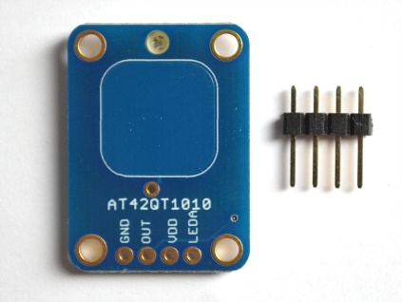
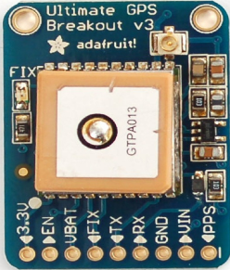
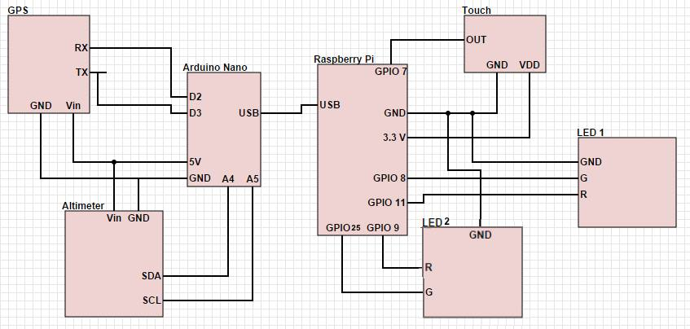
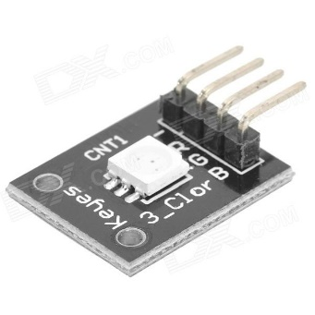
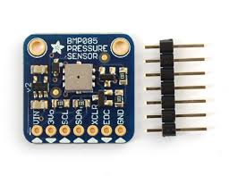
Architectuur: hardware

Slide 6
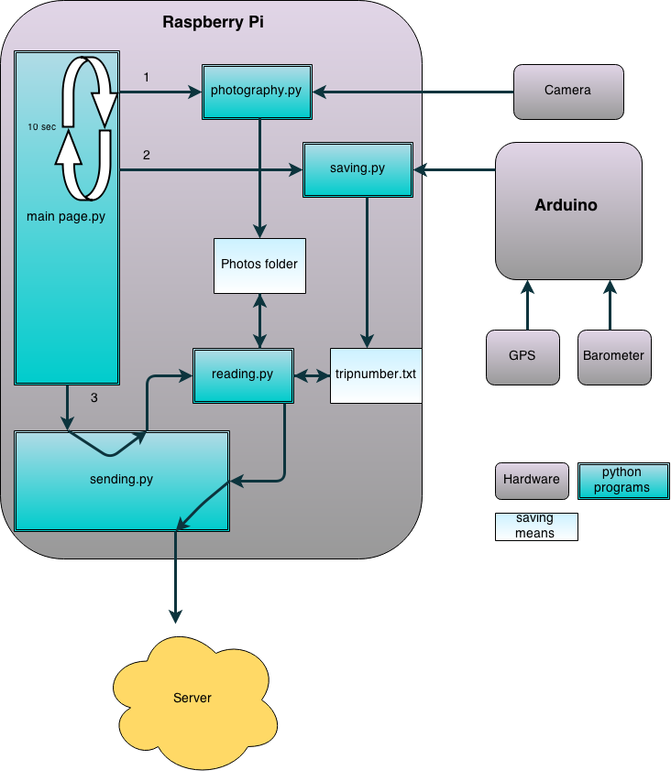
Architectuur: software

Slide 7
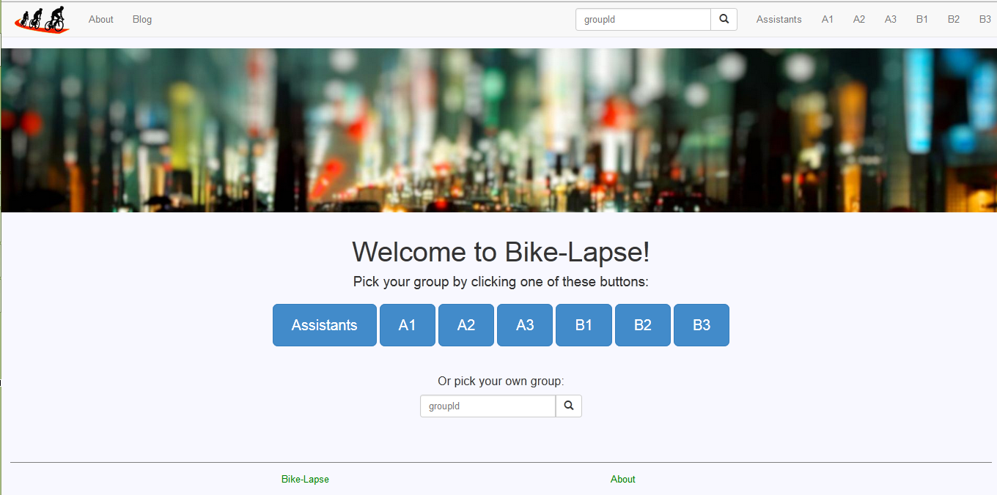
Site: Index-pagina

Slide 8
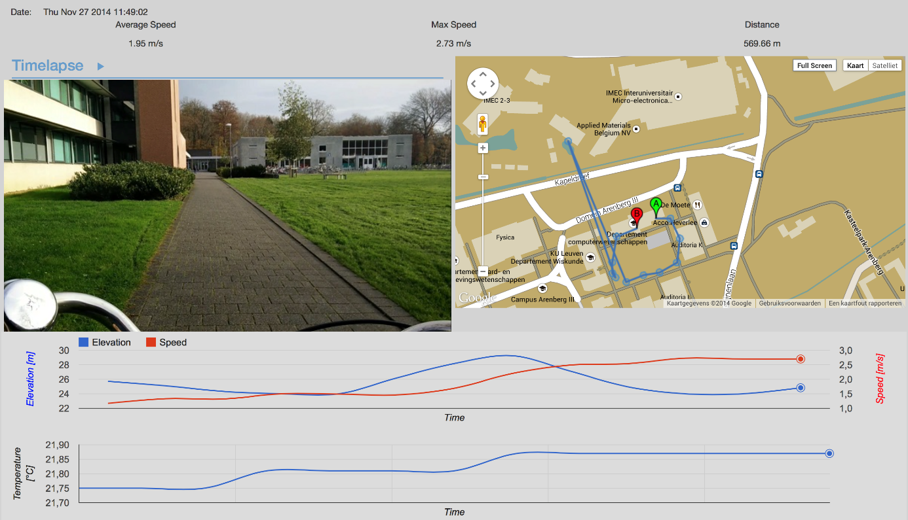
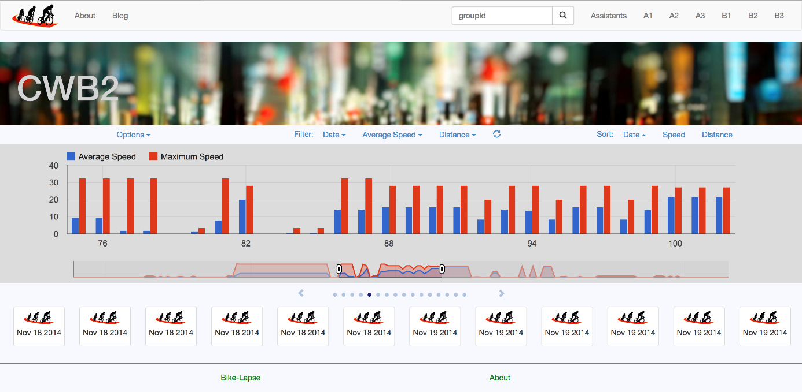
Site: Trips-pagina

Slide 9
Doel
Data kiezen
Data visualiseren
Informatie over trip geven
Trips sorteren en filteren

Slide 10
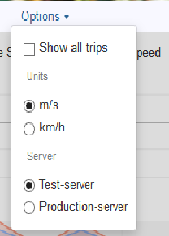
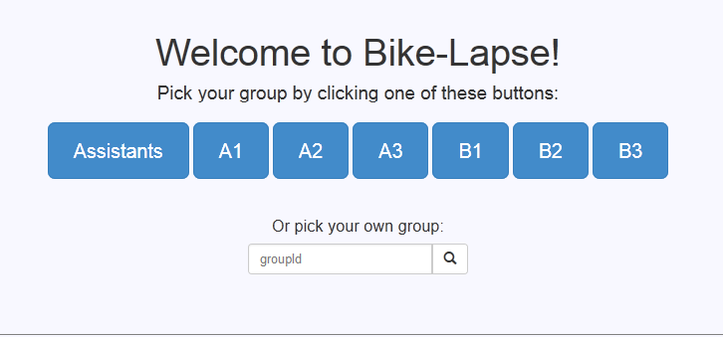
Welke data visualiseren?
Groep
Server

Slide 11
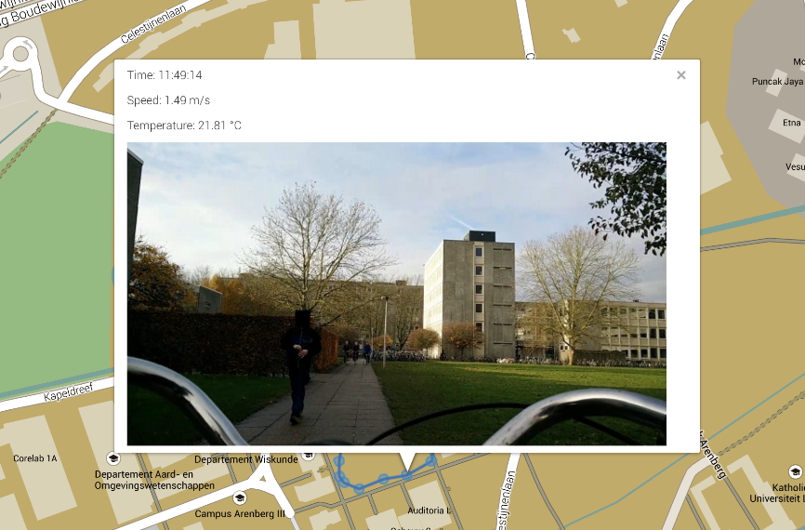
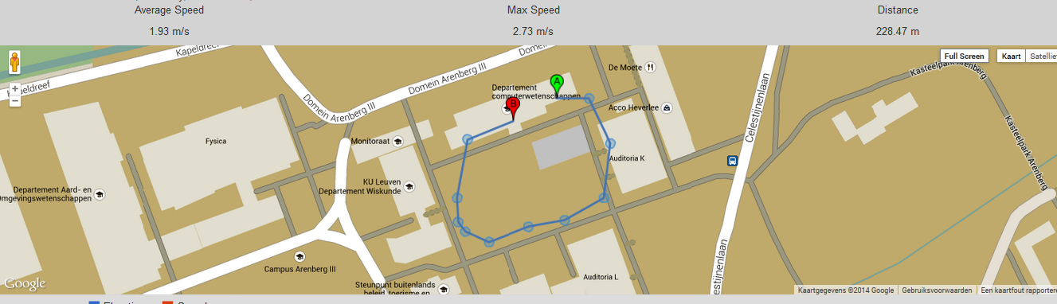
Data visualiseren
Google Maps

Slide 12
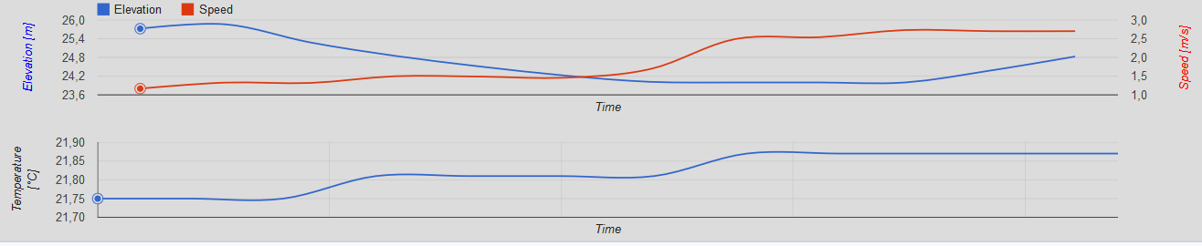
Data visualiseren
Grafieken

Slide 13
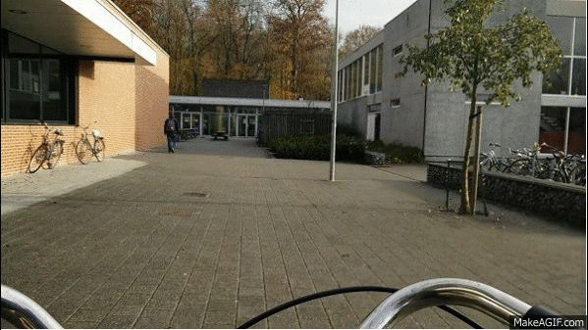
Data visualiseren
Timelapse

Slide 14
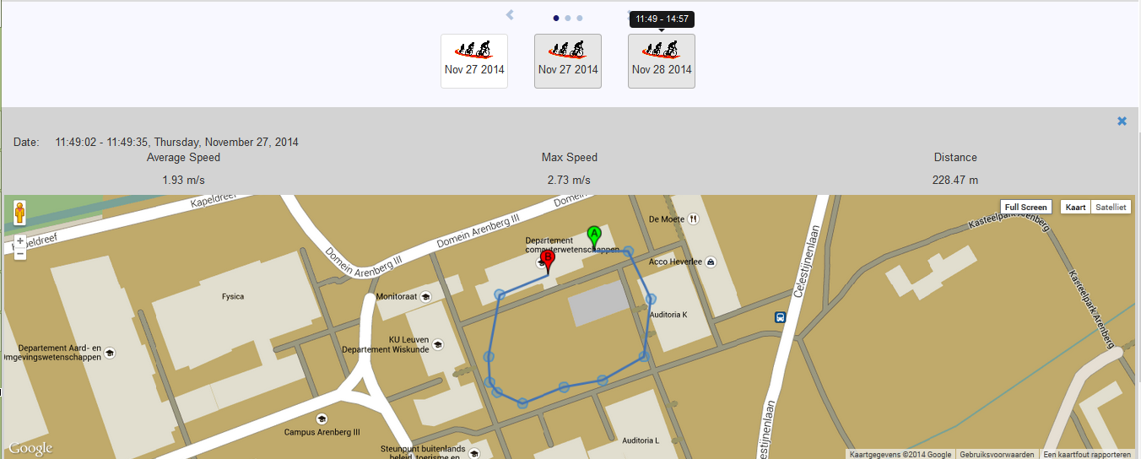
Informatie over trip geven

Slide 15
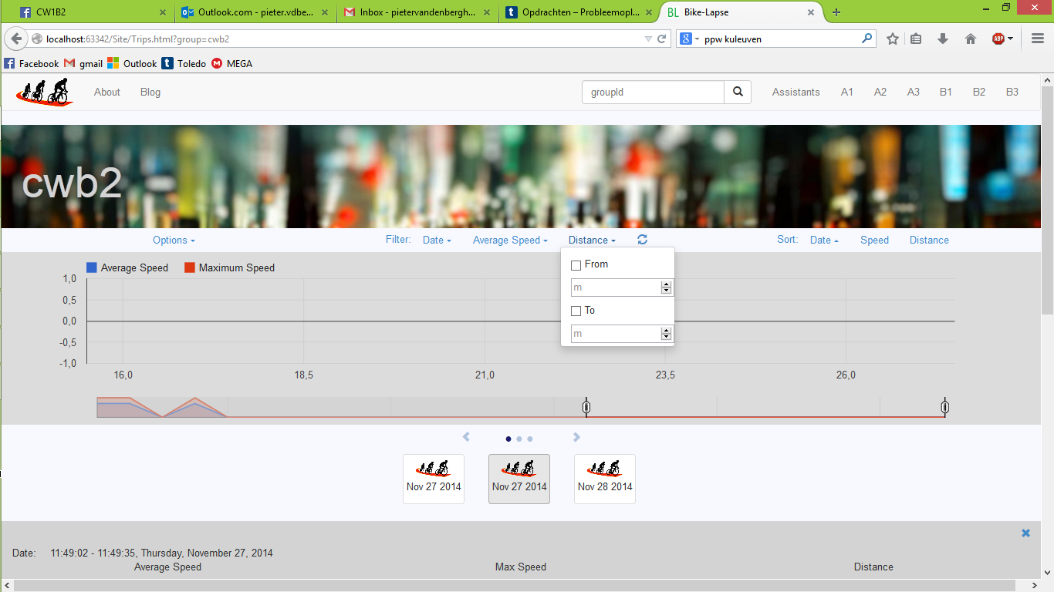
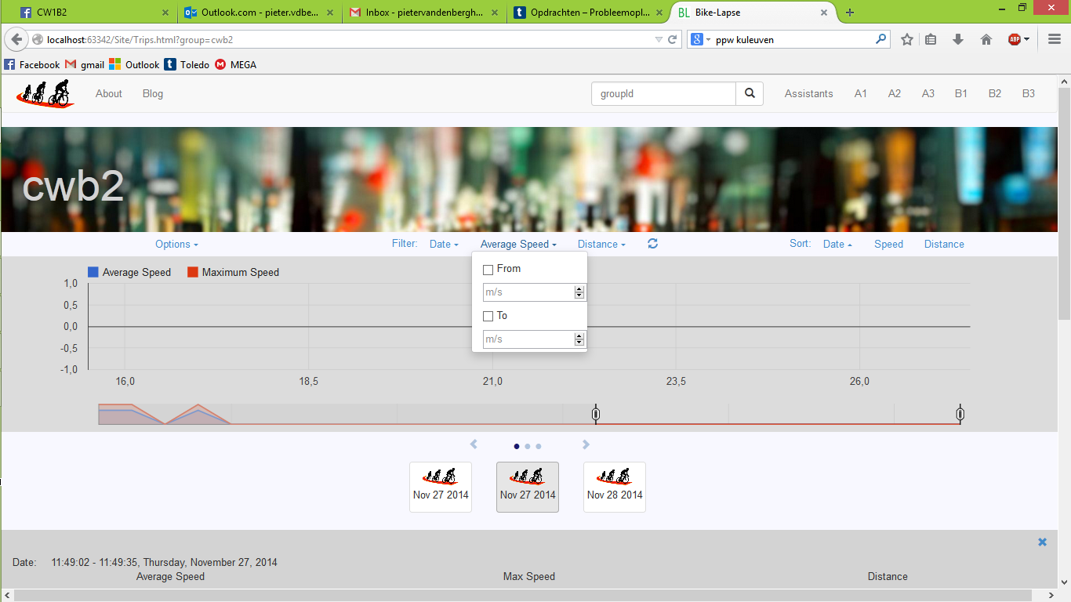
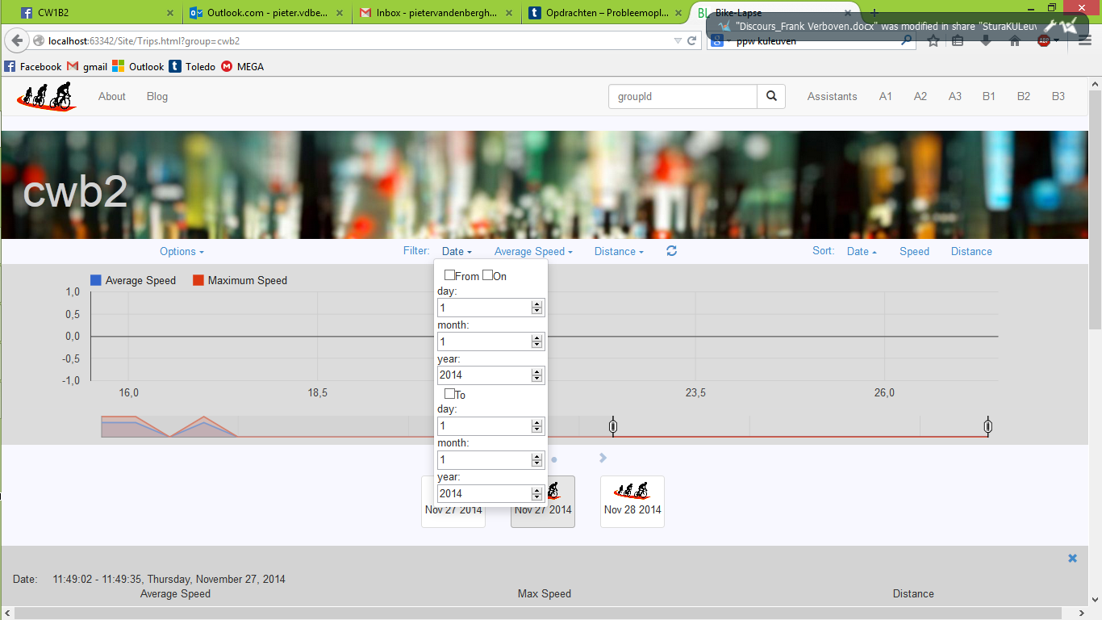
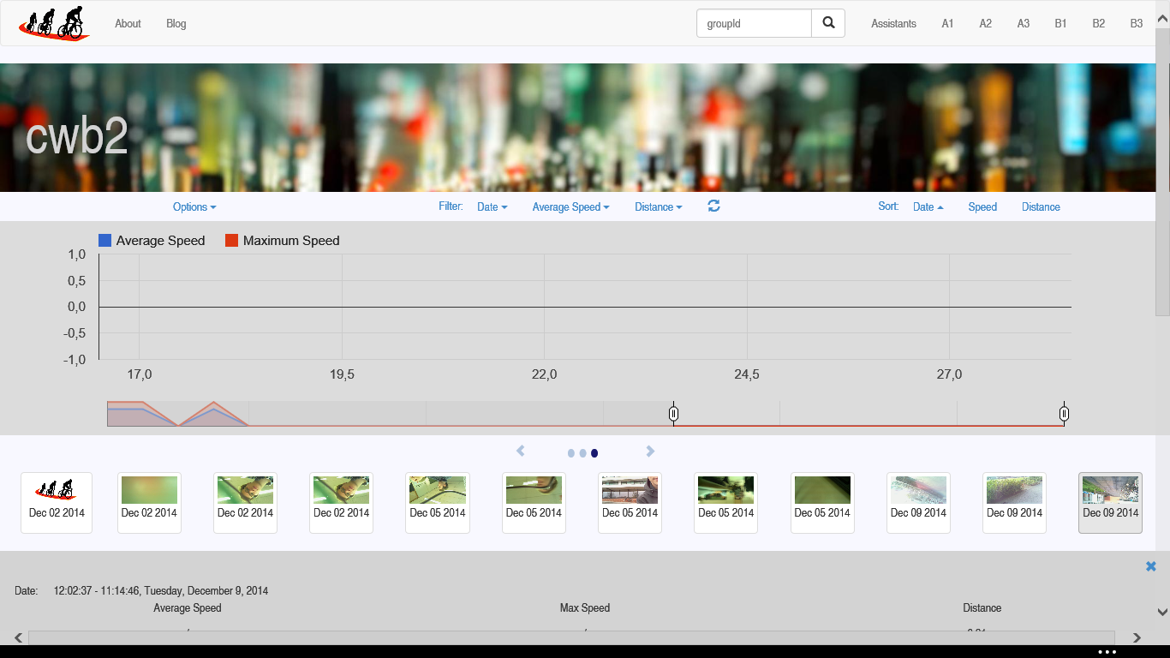
Data sorteren en filteren
Sorteren en filteren op datum, snelheid en afstand

Slide 16
Framework: Bootstrap
‘Mobile first’
Open source
Rasterindeling site

Slide 17
Besluit
Bijgeleerd:
Raspberry Pi/Arduino Nano
Sensoren
HTML, CSS, JavaScript, jQuery, Python
GitHub
WebStorm
Problemsolving!

